Slide 1
VÒNG QUAY KIỂM TRA BÀI CŨ MÌNH LÀM THÊM MẪU NÀY VỚI 60 CÁI TÊN
ĐỂ NHỮNG BẠN CÓ LỚP DẠY KHÁ ĐÔNG HỌC SINH CŨNG CÓ THỂ SỬ DỤNG ĐƯỢC
CÒN NẾU VÒNG QUAY NÀY VẪN CHƯA ĐỦ CHO LỚP CỦA BẠN
THÌ THUI TỚ CHỊU THUA. LỚP GÌ ĐÔNG ZỮ
^_^

Slide 2
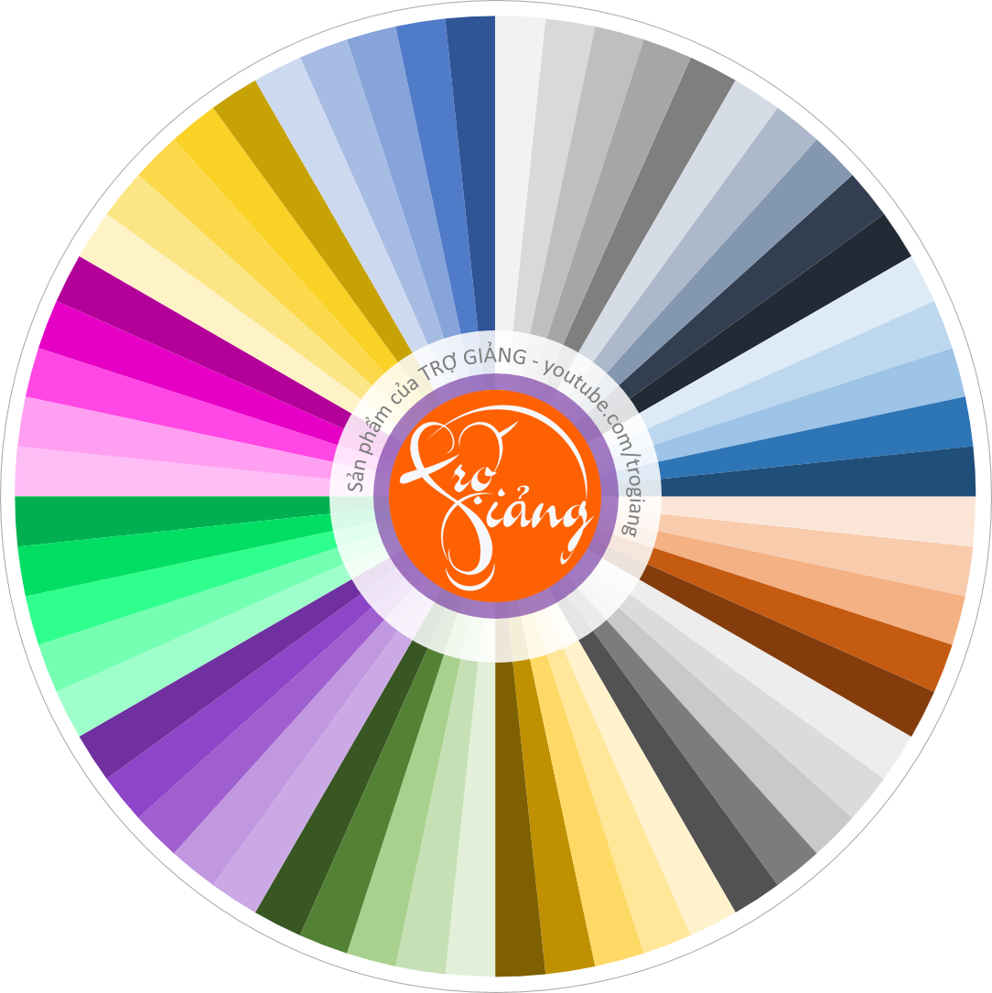
VÒNG QUAY
KIỂM TRA BÀI CŨ
THÁNH
CHÍ
TRÍ
THANH
HOÀNG
HỒNG
LIỄU
DUNG
KHIÊM
LÂM
CHÂU
YẾN
ĐẠI
ĐẠT
HUỆ
XUÂN
LÊ
HIẾU
BÌNH
HẬU
PHƯỚC
HOA
QUANG
LÀNH
VŨ
ÁNH
QUAY
LỢI
MỀM
LONG
TRỢ GIẢNG
TRÂN
LAN
THU
XIN EM
ĐỒNG
SEN
CHUNG
VÂN
TÚ
HUẾ
TRANG
GIANG
THỦY
THẮM
HUYỀN
THÚY
NGỌC
LINH
MỴ
AN
CHUNG
THIÊN
TRUNG
DUYÊN
MINH
PHƯƠNG
THẮNG
PHƯỢNG
ĐÀO
KHÁNH
NEXT

Slide 3
CÁCH SỬA NỘI DUNG XIN XEM LẠI
VÒNG QUAY MAY MẮN ÁP DỤNG CHO CÂU HỎI 1 ĐÁP ÁN
NHỚ XEM ĐỂ TRÁNH TRƯỜNG HỢP KHI QUAY BỊ MÉO NHÉ

